Slide 1

Оптимизиращи процеси в управлението на софтуерни процеси. Разпределение на задачите. Анализ на събиране на данни. Използване на Project Server & Project Web Access.
Разработил:
Ивайло Руменов
ДаМЯН мИХАЙЛОВ

Slide 2
Какво е определението за оптимизация?
Оптимизацията означава да извлечете най-доброто от дадена ситуация или ресурсите, с които разполагате. Когато оптимизирате нещо, вие се стремите да увеличите максимално неговия потенциал и да го направите възможно най-полезно.

Slide 3
Защо да оптимизираме процесите?
Когато управлявате множество процеси, оптимизацията е жизненоважна. Може да е трудно да следите всеки бизнес процес, точно затова оптимизацията е толкова важна. Това гарантира, че всеки от тях работи с пълния си потенциал.

Slide 4
Оптимизацията на процесите също е неразделна част от Agile управлението на проекти. Процесът на разработка на софтуер изисква итеративен подход, при който стъпките се повтарят и се правят последователни промени. Един пример може да бъде екип за разработка на видеоигри, който редовно внедрява корекции на грешки. Това гарантира, че софтуерният продукт е напълно готов, преди да бъде стартиран.

Slide 5
Когато оптимизирате процесите за управление на проекти, вие увеличавате вероятността от множество ползи. Те включват:
Рационализирани операции
По-добро управление на ресурсите
Намалена грешка
Подобрено осигуряване на качество
Удовлетвореност на клиентите

Slide 6
Рационализирани операции
Успешният план за оптимизация може да преразгледа остарелите, повтарящи се практики и да ги автоматизира, за да създаде по-интелигентна система. Освен това предоставя по-ясен поглед върху бизнес процесите, като обединява всички операции в едно решение.

Slide 7
По-добро управление на ресурсите
Търсейки начини за намаляване на отпадъците и увеличаване на ресурсите, проектните екипи ще станат много по-ефективни, спестявайки време и пари.

Slide 8
Намалена грешка
С постоянна оптимизация на всеки етап екипите могат да открият рисковите фактори и проблеми рано и да ги коригират, преди да ескалират. Автоматизацията може също да помогне за намаляване на човешките грешки и подобряване на отчетността.

Slide 9
Подобрено осигуряване на качество
Когато екипите последователно оценяват ефективността на своите проекти и правят редовни промени за подобряване на продукцията, те ще повишат своите стандарти за качество.

Slide 10
Удовлетвореност на клиентите
Висококачествен продукт или услуга гарантирано ще угоди на клиентите и ще насърчи бизнеса за връщане. Това от своя страна ще повиши рентабилността на бизнеса.

Slide 11
Какви са предизвикателствата на оптимизацията на процесите?
Може да бъде ресурсоемко
изискващ анализ на данни, време и усилия
Някои членове на екипа може да не са склонни да се променят
Най-важното тук е ръководителите на проекти да споделят визията си с екипа навреме, като подчертават безбройните предимства на оптимизацията на процесите, за да включат всички
Оптимизиране на процесите в името на оптимизация
Ако не е счупен, не го поправяйте

Slide 12
Методи
Математическа оптимизация
Симплексния метод
PDSA метод
Процесен метод на добив
Метод за картографиране на поток от стойност(stream mapping)
Кайзен метод
DMADV метод
BPO метод за управление на проекти
DMADV метод
Абстрактния

Slide 13
Математическа оптимизация
Математическата оптимизация е изборът на най-добрия елемент, по отношение на някакъв критерий, от някакъв набор от налични алтернативи. Своеобразни проблеми с оптимизация възникват във всички количествени дисциплини от компютърните науки и инженерството до оперативните изследвания и икономиката, а разработването на методи за решаване представлява интерес в математиката от векове.

Slide 14
В най-простия случай оптимизационният проблем се състои в максимизиране или минимизиране на реална функция чрез систематичен избор на входни стойности от разрешен набор и изчисляване на стойността на функцията. Обобщаването на оптимизационната теория и техники за други формулировки представлява голяма област от приложната математика. По-общо казано, оптимизацията включва намиране на "най-добрите налични" стойности на някаква целева функция, дадена на определен домейн (или вход), включително разнообразие от различни видове целеви функции и различни типове домейни.

Slide 15
симплексния метод
През 1947 г. Джордж Данциг, математически съветник за ВВС на САЩ, изобретява симплексния метод, за да ограничи броя на екстремните точки, които трябва да бъдат изследвани. Симплексният метод е един от най-полезните и ефективни алгоритми, изобретявани някога, и все още е стандартният метод, използван в компютрите за решаване на оптимизационни проблеми.

Slide 16
Първо, методът предполага, че е известна крайна точка.
След това, използвайки алгебрична спецификация на проблема, тестът определя дали тази крайна точка е оптимална. Ако тестът за оптималност не бъде издържан, съседна екстремна точка се търси по ръба в посоката, за която стойността на целевата функция нараства с най-бърза скорост.
Понякога човек може да се движи по ръба и да накара стойността на целевата функция да се увеличава без ограничение. Ако това се случи, процедурата завършва с предписване на ръба, по който целта отива към положителна безкрайност. Ако не, се достига нова екстремна точка с поне толкова висока стойност на целевата функция, колкото нейния предшественик.
След това описаната последователност се повтаря.
Прекратяването настъпва, когато се намери оптимална екстремна точка или се появи неограничен случай.

Slide 17
PDSA метод
Методът за оптимизация на PDSA е циклична система от четири части, която ви помага да подобрите качеството на даден процес и да постигнете оптимизация на бизнеса. Етапите на този метод са:
План( Plan): Първата стъпка от този метод е да начертаете и ясно дефинирате постиженията, които искате да постигнете.
Направете( Do): Втората стъпка е да тествате потенциалните промени в малък и ограничен мащаб.
Проучване( Study): Третата стъпка е да се проучат резултатите от метода и да се определи дали са били полезни.
Действие( Act): Последната стъпка е прилагането на промените в по-голям мащаб.

Slide 18
BPO метод за управление на проекти
Методът за оптимизиране на управлението на BPO проекти е съставен от стъпки, включително:
Иницииране: Първата стъпка е да разрешите фазата, процеса или проекта като част от цялостната инициатива.
Планиране: Втората стъпка е да дефинирате и предефинирате целите и след това да изберете най-добрите действия, които да ви помогнат да ги постигнете.
Изпълнение: Третата стъпка е да координирате и да си сътрудничите с хората, които ще ви помогнат да изпълните плана или стратегията.
Контрол: Четвъртата стъпка е да гарантирате, че изпълнявате всяка набелязана цел, като редовно наблюдавате и измервате напредъка и резултатите, като предприемате коригиращи действия, ако е необходимо.
Затваряне: Последната стъпка е официалното затваряне на проекта, след като методът на оптимизация постигне целта си.

Slide 19
Процесен метод на добив
Методът за оптимизация на копаене на процесите е комбинация от техники, които включват елементи от науката за данни. При този метод взимате данни от регистър на събитията и след това анализирате действията на членовете на вашия екип в рамките на бизнеса, като преглеждате стъпките, които те изпълняват, за да изпълнят задължение или задача. След това можете да конвертирате събраните данни в използваеми прозрения, като помагате на други свързани професионалисти да идентифицират проблеми и да оптимизират необходимите процеси.

Slide 20
Метод за картографиране на поток от стойност( stream mapping)
Методът за оптимизиране на картографирането на стойностния поток е процес, който разчита на карта на потока от стойност. Това е графично представяне на различните материали, данни и информация, които протичат в целия проект или инициатива. Основната цел на това е да предостави услугите и продуктите на клиентите или крайните потребители. Този метод е наистина полезен, за да ви помогне да постигнете следните резултати:
Идентифициране и елиминиране на отпадъците от ресурси. Получаване на ценна представа за процесите на вземане на решения и потоците на процесит. Поставяне на измерими и реалистични цели за подобряване на процес. Определяне на областите, които се нуждаят от подобрение

Slide 21
Кайзен метод
Методът за оптимизация Kaizen може да работи във връзка с метода PDCA. Това е техника, която работи за подобряване на всички бизнес функции редовно. Някои предимства на този метод включват:
Насърчаване на по-бързи резултати и мерки за безопасност
Подобряване на удовлетвореността от работата и производителността на екипа
Подобряване на всеки бизнес процес
Повишаване на качеството на продуктите и оценките на одобрение на клиентите

Slide 22
DMADV метод
Методът за оптимизация DMADV се фокусира върху това да ви помогне да повишите нивата на качество дори след първоначална инициатива за оптимизация. Този метод води до драматична промяна, като напълно заменя стар процес с нов и подобрен. Някои предимства на този метод могат да включват:
Увеличаване на вашите приходи и печалби
Подобряване на рейтингите и удовлетвореността на клиенти и клиенти
Намаляване на броя на възникващите грешки
Разработване на цялостни нови продукти и процеси

Slide 23
DMADV метод
Методът за оптимизация DMADV се фокусира върху това да ви помогне да повишите нивата на качество дори след първоначална инициатива за оптимизация. Този метод води до драматична промяна, като напълно заменя стар процес с нов и подобрен. Някои предимства на този метод могат да включват:
Увеличаване на вашите приходи и печалби
Подобряване на рейтингите и удовлетвореността на клиенти и клиенти
Намаляване на броя на възникващите грешки
Разработване на цялостни нови продукти и процеси

Slide 24
Абстрактен
Могат да се прилагат многоцелеви методи за оптимизация, за да се получи възможно най-доброто решение на добре дефиниран проблем. Методите за оптимизация се използват в много области на изследване за намиране на решения, които максимизират или минимизират някои параметри на изследването, като минимизиране на разходите при производството на стока или услуга, максимизиране на печалбите, минимизиране на суровините при разработването на стока или максимизиране на производството. По-специално, те ще бъдат описани като използвани за максимизиране на използването на топлинна енергия, като същевременно производствените разходи ще бъдат сведени до минимум.

Slide 25
Разпределяне на задачи
Разпределянето на задачи се извършва във фазата „Планиране“. Планирането е обект на всяка дейност, когато искаме да открием нещата, от които проектът има нужда. Важна задача в създаването на софтуерна програма е извличането на изискванията и техния анализ. Клиентите обикновено имат обща представа за това, какво искат като краен резултат, но не знаят какво трябва да прави софтуерът. В този етап умели и опитни софтуерни инженери разпознават непълните, двусмислени и понякога противоречиви изисквания.
След като основните изисквания са събрани от клиента, започва техния по-задълбочен анализ. Определя се обхвата на разработения продукт като се поставят конкретни задачи на проекта и се изработва съответната документация (scope document).

Slide 26
Разпределението на отговорностите е в основата на правилното разпределение (организация) на работа и на комуникацията между екипите.
Ръководството на фирмата определя дали и какво да се планира. Основни възражения срещу планирането са, че отнема много време, че е скъпо, че се основава на предположения, които може и да не са верни, че не може да се използва рационално опитът от предишни проекти. В подкрепа на планирането се посочва, че то: подпомага осъществяването на целенасочени действия и резултати; служи за координация и контрол на всички дейности; увеличава ефективността, като предотвратява повторно извършване на определени действия.

Slide 27
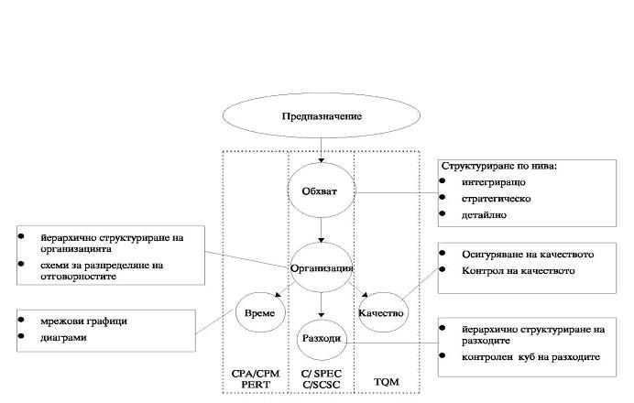
Разпределяне на задачи в структурния подход
Структурен подход за управление на проекти: (Основни цели на проекта – картинка – без правите линии само стрелките): прави линии между - обхват и (структуриране по нива: интергриращо, стратегическо, детайлно); организация и (йерархичко структуриране на организ., схеми за разпределение на отговорностите); време и (мрежови графици, диаграми); качество и (осигуряване и контрол на качеството); разходи и (йерархично структуриране на разходите, контролен куб на разходите).

Slide 28
Анализ на събиране на данни
Анализът на данни е науката за изследване на набор от данни, например за извличане на заключения от информацията, за да може да се вземат важни бизнес решения или просто за разширяване на знанията за различни области. Даниел Бъръс, бизнес консултант и лектор по бизнес и иновации, казва за анализа на данни: „Много от тях ще помогнат на хората да работят по-интелигентно и по-бързо, защото имаме данни за всичко, което се случва“.

Slide 29
Предимства на анализа на данни
Вземете по-бързи и по-информирани бизнес решения въз основа на факти.
Идентифицирайте проблеми с производителността, които изискват действие.
Получете по-задълбочено разбиране на нуждите на клиентите, което от своя страна води до по-добри бизнес отношения.
Повишаване на осведомеността за рисковете за предприемане на превантивни мерки.
Визуализирайте различни измерения на данните.
Създайте значителни конкурентни предимства чрез интелигентен анализ на данни.
По-добре разберете финансовите резултати на компанията.
Определете начини за намаляване на разходите и по този начин увеличаване на печалбите.

Slide 30
Софтуерни инструменти за анализ на данни
Софтуерните инструменти за анализ на данни улесняват потребителите да обработват и манипулират информация, анализират връзките и корелациите между наборите от данни:
Софтуерът за анализ на данни предоставя инструменти за подпомагане на качествен анализ като анализ на транскрипцията, анализ на съдържанието, дискурсен анализ и обоснована теория на методологията.
Софтуерът за анализ на данни има статистическа и аналитична възможност за методи за вземане на решения.
Анализ на данните Софтуерният процес може да бъде класифициран в описателна статистика, проучвателен анализ на данни (EDA) и потвърдителен анализ на данни (CDA).

Slide 31

Microsoft Project
Microsoft Office Project (или MSP) е софтуерен инструмент за управление на проекти, разработен от Microsoft. Той е създаден, за да подпомогне ръководителите на проекти при разработването на планове, разпределянето на ресурси за задачите, проследяването на напредъка на проекта, управлението на бюджети и анализирането на работните натоварвания.

Slide 32
Дизайнът на софтуера е удобен и позволява лесно откриване на последния работещ проект от началния екран.
Софтуерът притежава възможности за много методи като support-ва Scrum, Kanban както и възможност за custom работна среда. Може също да бъдат използвани и waterfall project management, или дори hybrid методи.

Slide 33
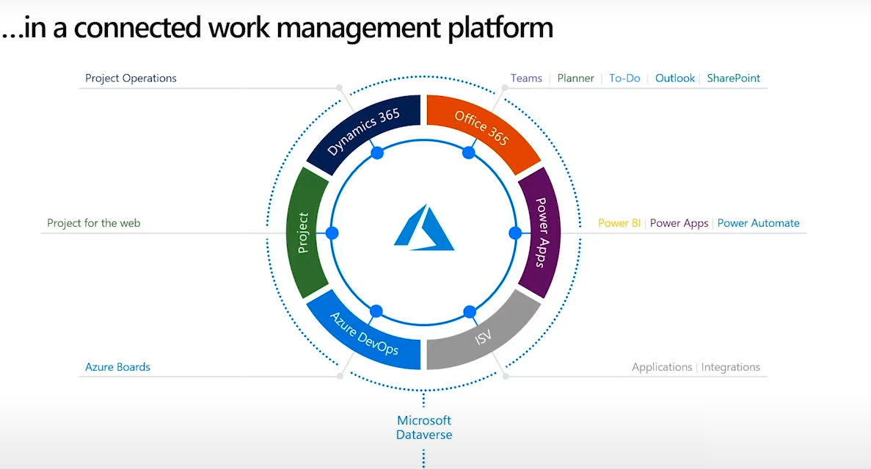

Slide 34
